Slide 1
Породы лошадей
Внеклассное мероприятие
Автор презентации:
Учитель-дефектолог
ГБОУ СКОШИ №7
Карасева Марина Алексеевна

Slide 2
Задачи.
Расширить представления учащихся о породах лошадей и их значении для человека.
Актуализировать знания учащихся о строении лошади.
3. Тренировать слуховую и зрительную память учащихся.
4. Упражнять в сравнении лошадей разных пород.
5. Обогащать активный словарь учащихся.
6. Учить понимать красоту лошадей и ценность их для человека.

Slide 3
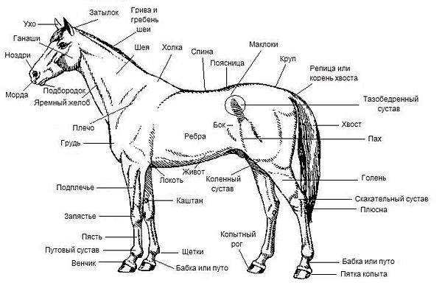
Строение лошади

Slide 4
Классификация пород лошадей.
Упряжные лошади
Легкоупряжные Тяжеловозы
Орловский рысак Владимирский тяжеловоз
Верховые
Буденовская порода
Английская чистокровная порода
Арабская порода

Slide 5
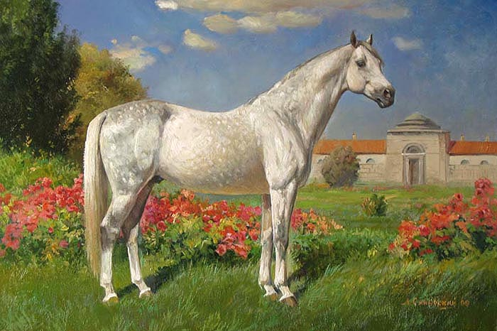
Легкоупряжные лошади
Орловский рысак

Slide 6
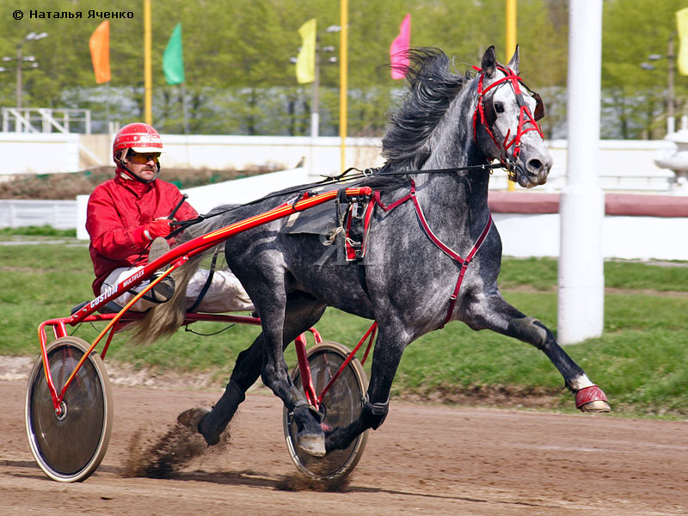
Орловский рысак
Самая резвая лошадь.
Орловский рысак – крупная гармонично сложенная лошадь .
Высота в холке 160-162 см.

Slide 7
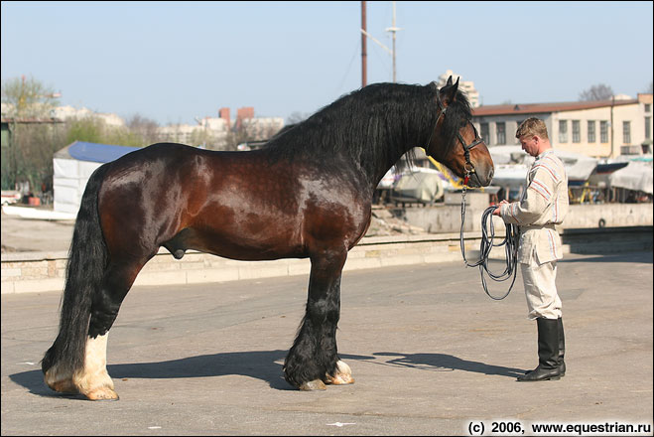
Тяжеловозы
Владимирский тяжеловоз

Slide 8
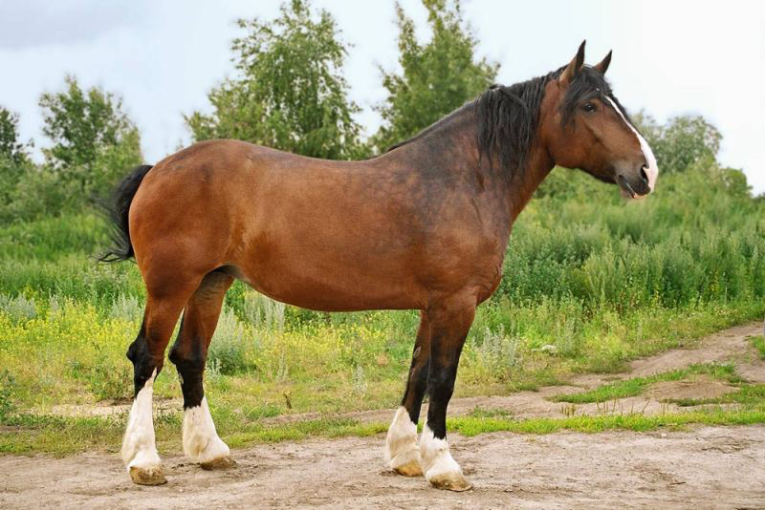
Владимирский тяжеловоз
Используется для перевозки тяжестей.
1. Крупная голова , длинная мускулистая шея, широкая спина.
2. Высота в холке у жеребцов 165 см.
3. Вынослива в работе, спокойная лошадь.
4. Может перевозить грузы около 20 тонн.

Slide 9
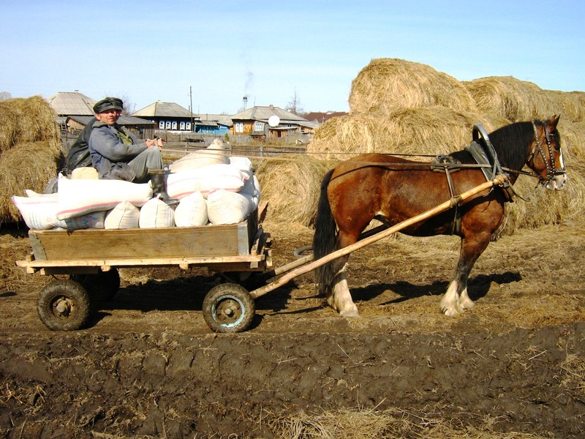
Перевоз груза тяжеловозом

Slide 10
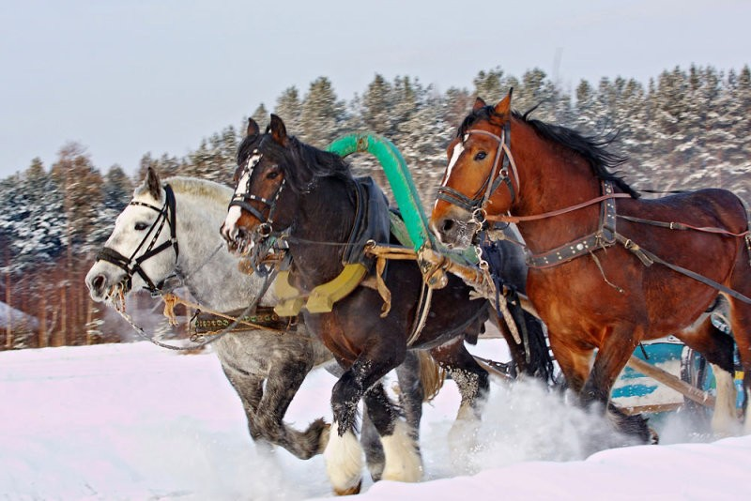
Владимирские тяжеловозы в упряжке

Slide 11
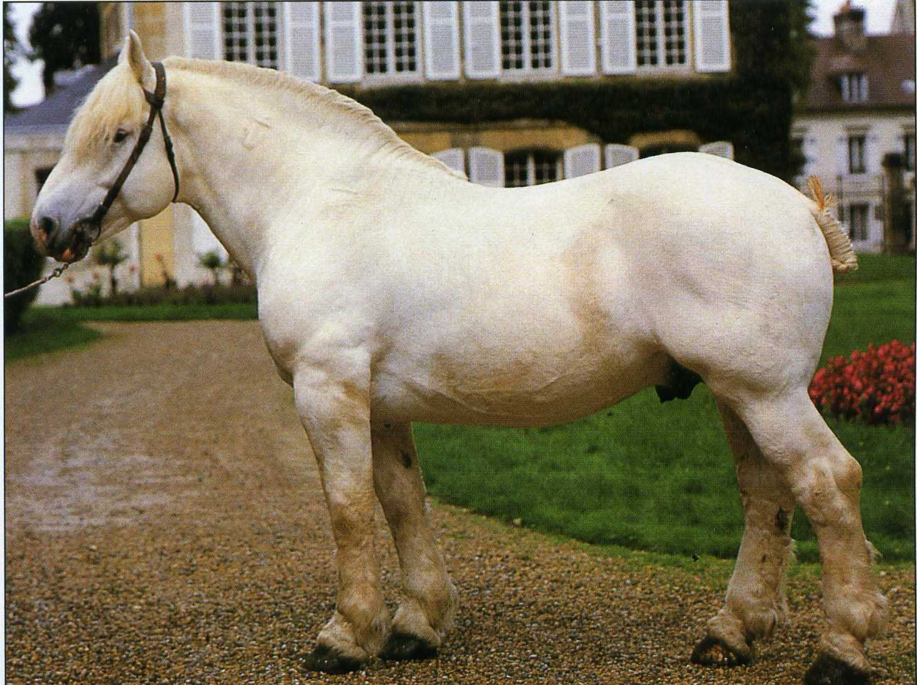
Тяжеловоз

Slide 12
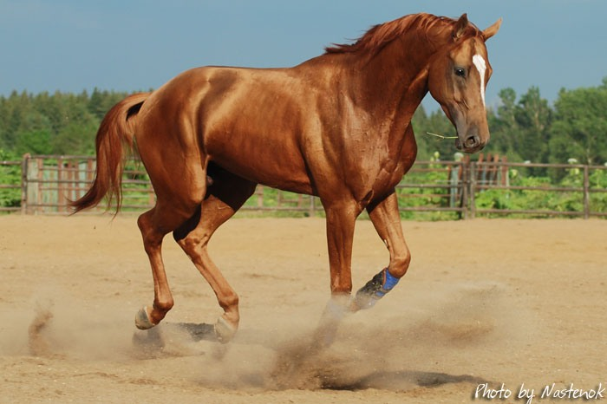
Верховые лошади
Будёновская лошадь

Slide 13
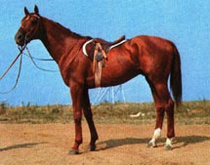
Будёновская лошадь
Отличная спортивная лошадь.
1. Крупная лошадь.
2. Высота в холке 162-166 см.
3. Отличается высокой выносливостью.
4. По резвости превосходит другие отечественные породы.
Используется также в работе под седлом, в упряжке , на легких транспортных работах.

Slide 14
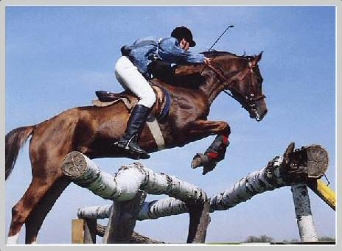
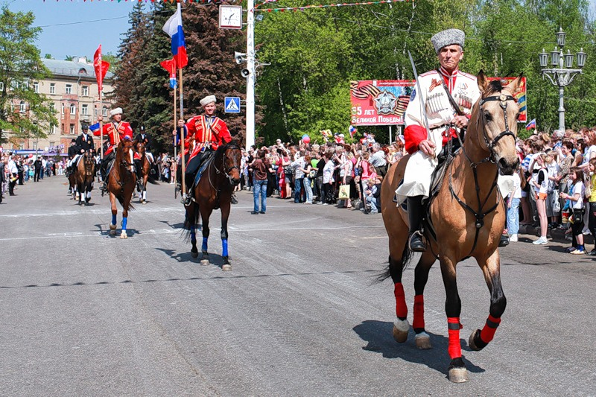
Будёновская порода лошадей

Slide 15
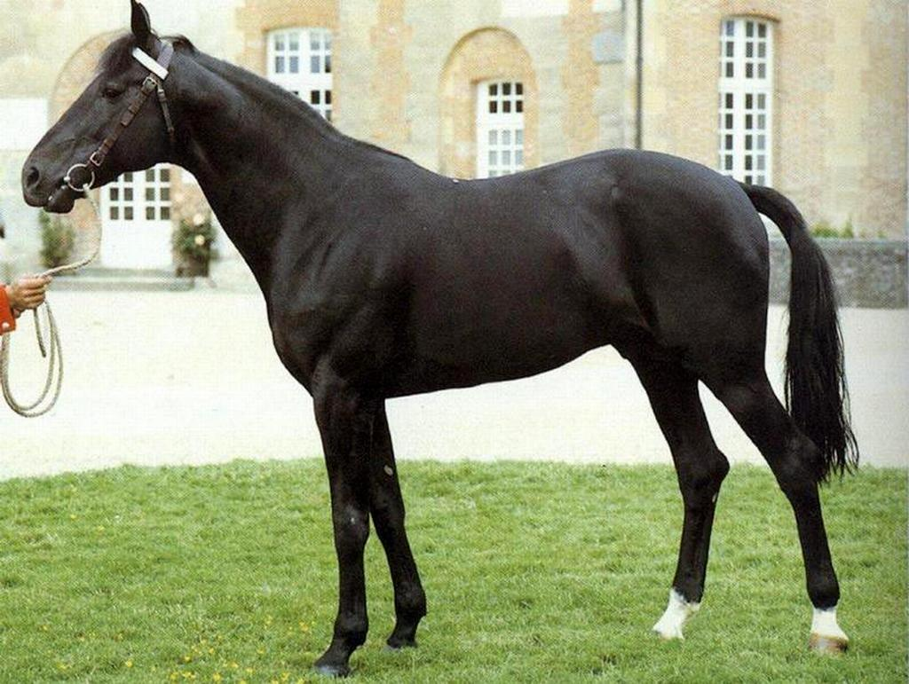
Английская чистокровная порода

Slide 16
Английская чистокровная порода
Широко используется в конном спорте.
1.Крупного роста с крепкими и сильными ногами.
2. Голова сухая с прямым профилем.
3. Шея длинная и прямая.
4. Высота в холке 161-162 см.
5. Кожу покрывают тонкие и короткие блестящие волосы.
6. Грива и хвост не очень густые.

Slide 17
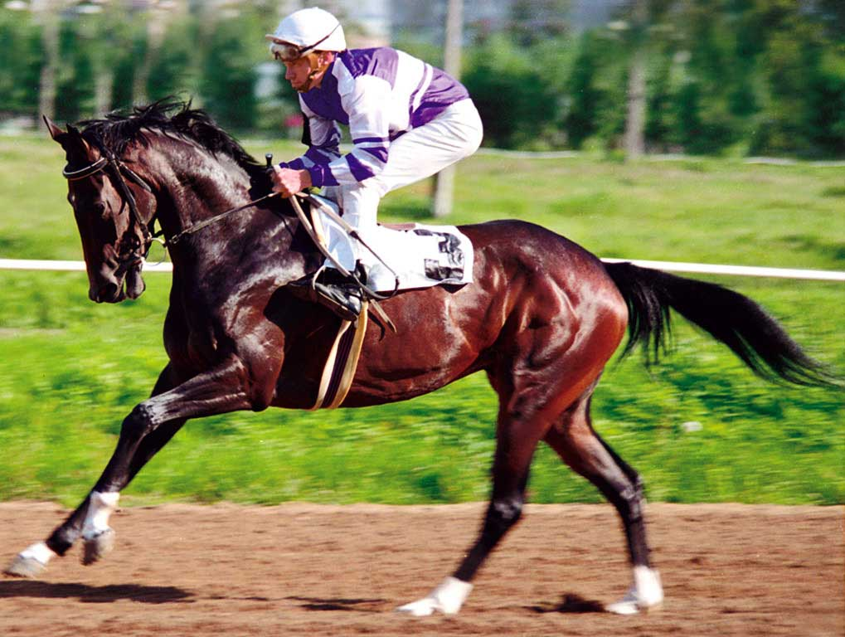
Английская чистокровная в конном спорте.
Самая резвая лошадь в мире: 1 километр она преодолевает за 1 минуту.

Slide 18
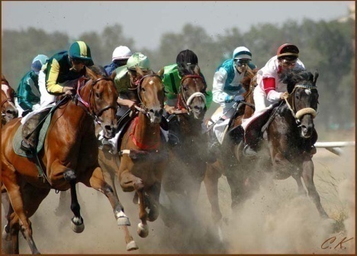
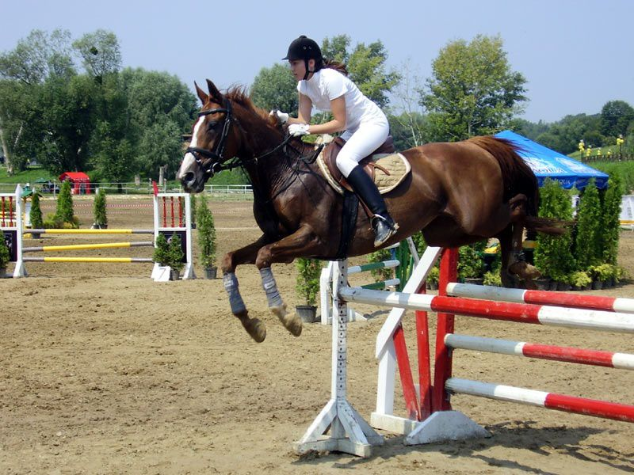
Английская верховая в конном спорте

Slide 19
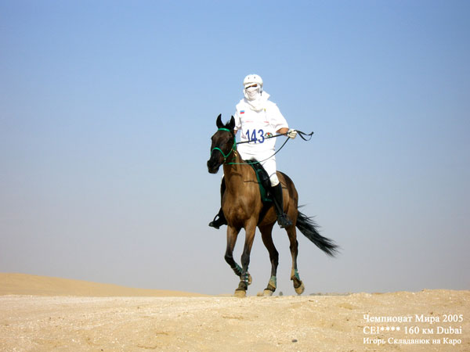
Арабская порода
Порода относится к числу древнейших и благороднейших.
Она выведена бедуинами в IV-VI веках н.э.

Slide 20
Арабская порода лошадей
Рост в холке – 140-156 см.
Небольшая голова с характерным «щучим» профилем.
3. Широкие ноздри и маленькие уши.
4. Грациозная «лебединая» шея.
5. Высоко посаженный хвост.
6. Крепкие стройные ноги.
7. Шелковистая грива и хвост.
8. Является долгожителем (до 30 лет).

Slide 21
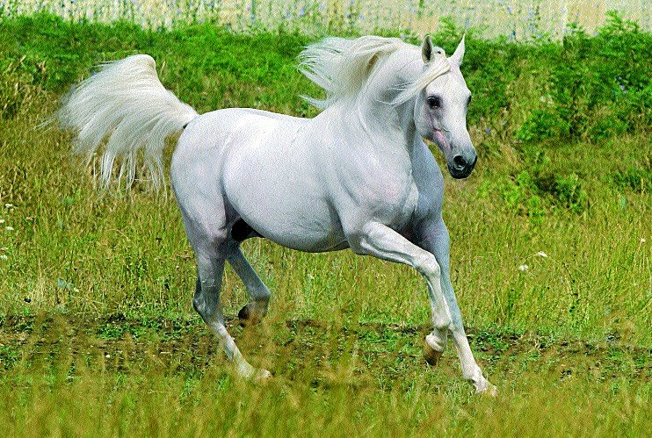
Арабская лошадь серой масти

Slide 22
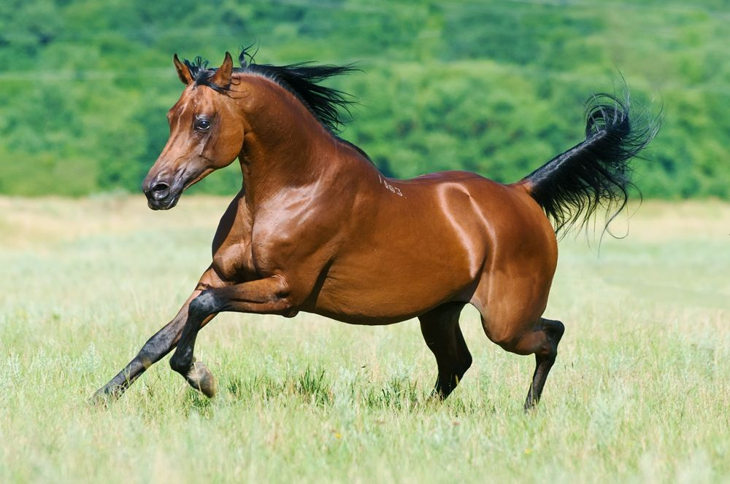
Арабская лошадь является самой популярной породой для соревнований по пробегам.
Лошадь была создана для скачки быстрой и короткой.

Slide 23
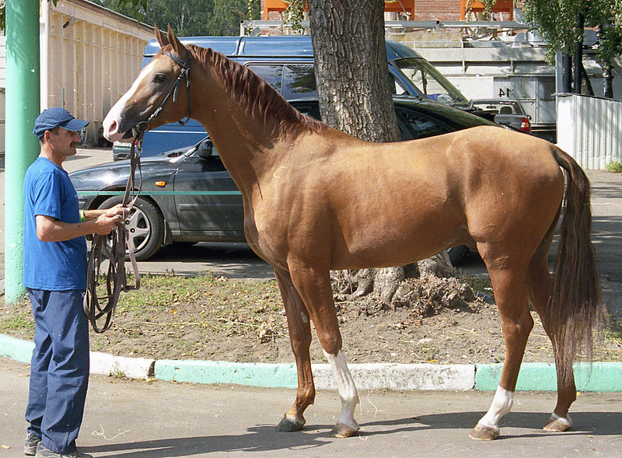
Донская порода
Одна из лучших кавалерийских пород лошадей.

Slide 24
Донская порода лошадей
Порода крупных верхово - упряжных лошадей.
1. Высота в холке 160-163 см.
2. Неприхотливы к корму, приспособлены к содержанию в суровых климатических условиях.
3. Многие лошади имеют белые отметины на ногах и голове.
4. Выносливы, без труда проходят более 100 км в сутки.
Рекордный суточный пробег жеребцов – 305 км

Slide 25
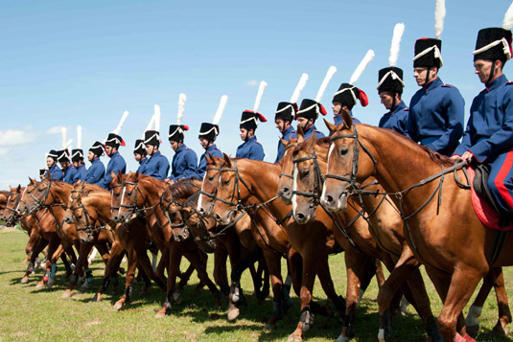
Кавалеристы атамана Платова

Slide 26
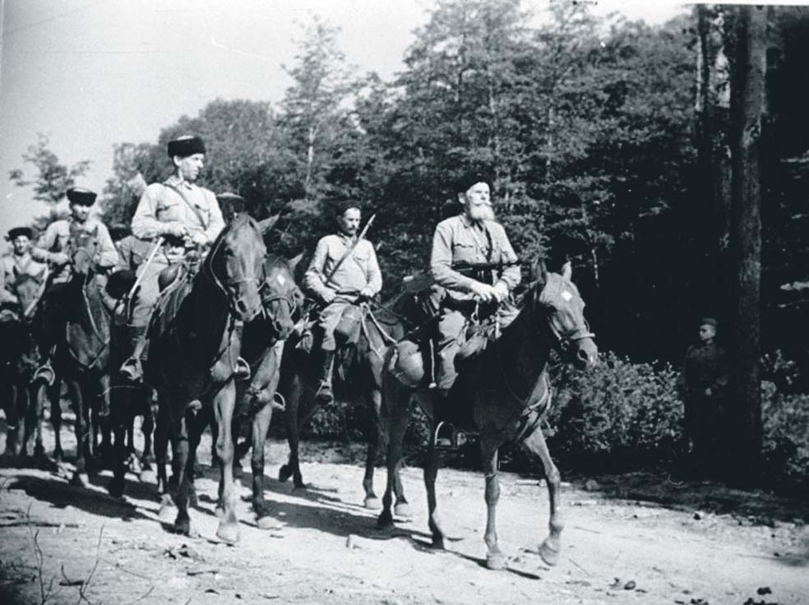
Донская лошадь на войне

Slide 27
Назови породу этих лошадей

Slide 28
Какая из этих лошадей способна везти груз в 20 тонн?

Slide 29
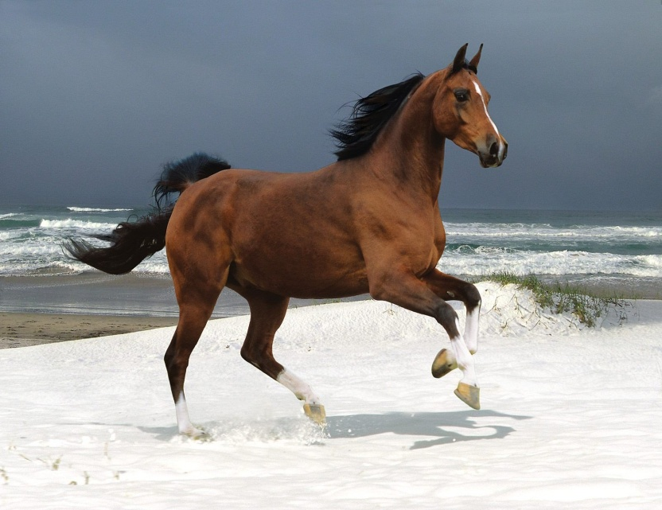
Какая из этих лошадей была выведена бедуинами в IV-VI веках н.э.?

Slide 30
Какая из этих лошадей преодолевает 1 километр за 1 минуту?

Slide 31
Поговорки о лошадях.
Конь не валялся
Поговорка отражает русский крестьянский обычай давать лошади поваляться перед тем, как ее запрягать, - чтобы она меньше уставала во время работы.
Дареному коню в зубы не смотрят.

